Slide 1


خمني شخصية اليوم

Slide 2


الهضم و الإخراج و التنفس و الدوران
المـادة: عــلــوم
حكمة اليوم
الحصة: الــســادســة
التاريخ: 18 / 4 / 1446 هـ

Slide 3

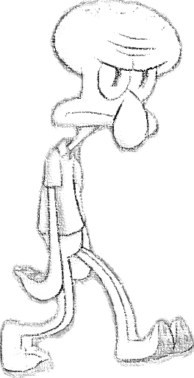


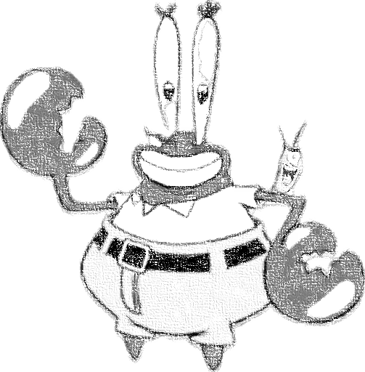

الهضم و الإخراج و التنفس و الدوران
تغذية راجعة
اجيبي بشكلٍ صحيح لتلوين عائلة سبونج

Slide 4
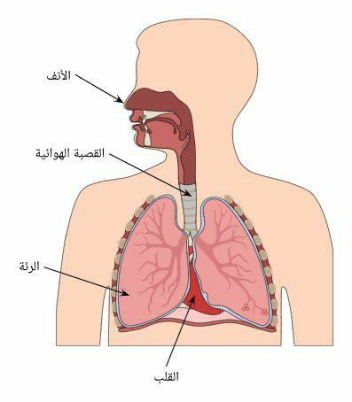
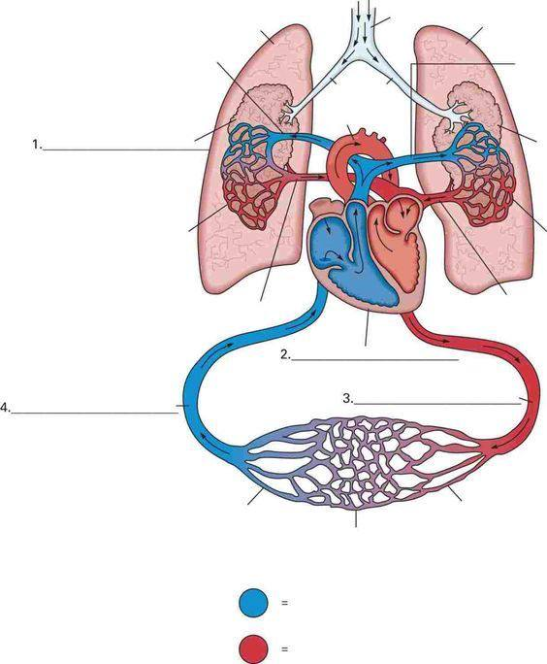

التــهــيــئــة
الهضم و الإخراج و التنفس و الدوران
هل يمكن أن تزود الرئتان خلايا الجسم بالأكسجين دون عمل الجهاز الدوراني ؟ و لماذا ؟
لا ؛ لأن الرئتين تحتاجان إلى وسيلة لنقل الأكسجين إلى باقي أعضاء الجسم .
ماهي الأعضاء الرئيسة في كلٍ من الجهازين؟
احسنتن أنتن طالباتٍ متميزات
تعرفي إلى هذين الجهازين
مـمـتاز

Slide 5

الهضم و الإخراج و التنفس و الدوران
ما الدورة الدموية؟
الأهداف
تشرح الدورة الدموية داخل جسم الانسان
درسنا اليوم هو
تُفرق بين الدم المؤكسج والغير مؤكسج

Slide 6
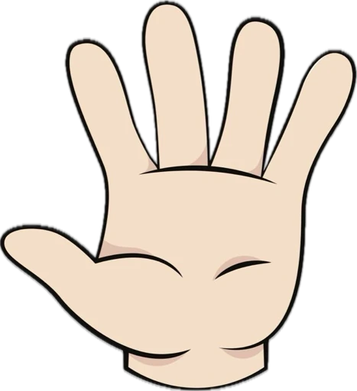
الأصابع الخمسة
الهضم و الإخراج و التنفس و الدوران
ما الدورة الدموية؟
استراتيجية الدرس
1- عرفي الدم المؤكسج.
2- أين يضخ الدم غير المؤكسج ؟
3- أين يتخلص الدم من ثاني أكسيد الكربون ؟
4- من أين تبدأ الدورة الدموية في الإنسان ؟
5- ما هو التجويف الذي يتم داخلة تبادل الغازات ؟

Slide 7
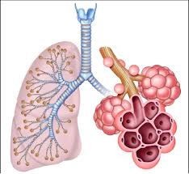
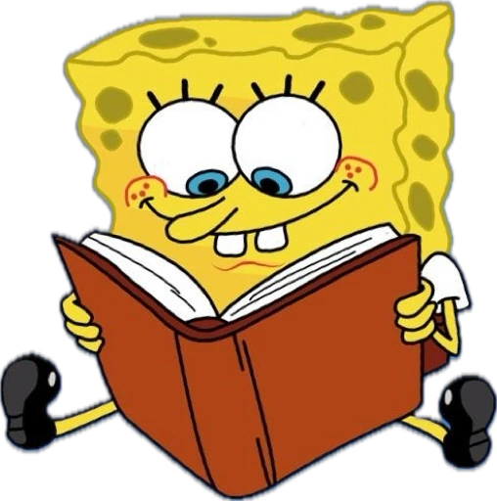
استراتيجية التصفح
الهضم و الإخراج و التنفس و الدوران
ما الدورة الدموية؟
1- يضخ القلب الدم غير المؤكسج إلى الرئتين .
الدم غير المؤكسج : هو الدم غير المحمَّل بالأكسجين.
هل تعرفين شكل الحويصلة الهوائية ؟
وكيف تحدث عملية تبادل الغازات في الحويصلات؟
ممتاز , إنها معلومةٌ قيِّمَه
و ماهو الدم غير المؤكسج
لنشرح سويًا كيف يتحرك الدم في جسم الإنسان
2- يتم تبادل الغازات في الرئة داخل الحويصلة الهوائية .
ينتقل الأكسجين من تجويف الحويصلات إلى الدم .
في الوقت نفسه ينتقل ثاني أكسيد الكربون إلى تجويف الحويصلة الهوائية , ثم إلى خارج الجسم مع هواء الزفير
3- يعود الدم المؤكسج إلى القلب حيث يُضخ إلى
جميع أجزاء الجسم .

Slide 8

تقويم تكويني
الهضم و الإخراج و التنفس و الدوران
ما الدورة الدموية؟
يُضخُ من القلب إلى الرئتين محملاً بثاني أكسيد الكربون :
الأكسجين
الحويصلات الهوائية
دم مؤكسج
دم غير مؤكسج
جاوبي بصوتٍ عالي

Slide 9
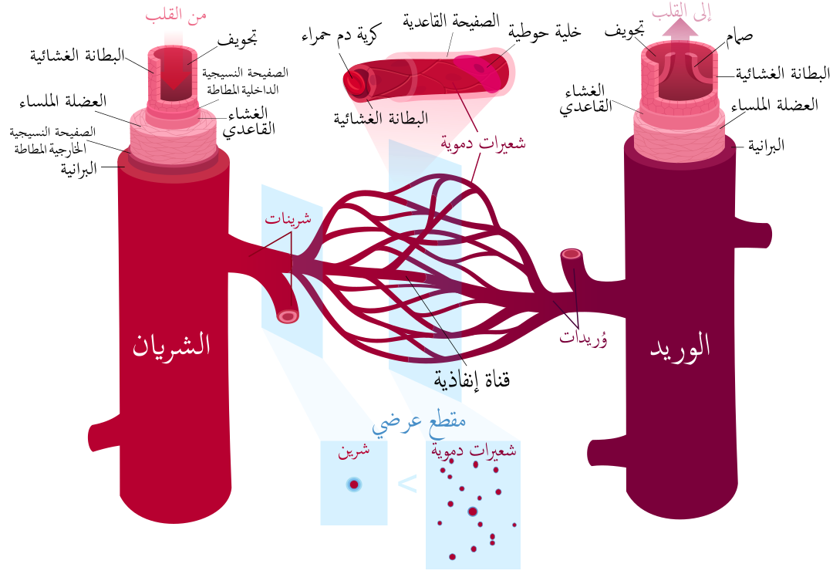




استراتيجية التصفح
الهضم و الإخراج و التنفس و الدوران
ما الدورة الدموية؟
ماذا يحصل عندما يصل الدم المؤكسج إلى الأمعاء الدقيقة ؟
ماذا يحصل عندما يصل الأكسجين و المواد الغذائية إلى الشعيرات؟
مـمـتـاز
الآن سيصبح الدم غير مؤكسج و ينتقل مرة أخرى إلى القلب
وماذا يحصل يعد ذلك
سأريكم شكل الأوعية الدموية
يُحَمَّل بالمواد الغذائية
ثم ينتقل من الأمعاء الدقيقة إلى جميع أجزاء الجسم عبر أوعية دموية
؟
حتى يصل إلى أوعية دموية دقيقة تسمى الشعيرات .
تنتقل المواد الغذائية و الأكسجين عبر جدرانها الرقيقة ليصل إلى الخلايا .
تُمَرِّر الخلايا فضلاتها عبر جدران الشعيرات الدمويه إلى الدم .

Slide 10
تقويم تكويني
الهضم و الإخراج و التنفس و الدوران
ما الدورة الدموية؟
يحمل الغذاء و الأكسجين إلى جميع انحاء الجسم عبر أوعية دموية:
اللحاء
الحويصلات الهوائية
دم مؤكسج
دم غير مؤكسج
جاوبي و أنتي تركضين

Slide 11
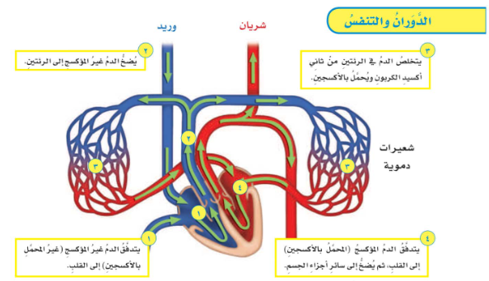
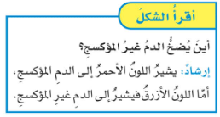
قراءة الأشكال
الهضم و الإخراج و التنفس و الدوران
ما الدورة الدموية؟
يضخ الدم غير المؤكسج إلى الرئتين ؛ حيث يرتبط الدم بالأكسجين, و يتخلص من ثاني أكسيد الكربون.

Slide 12
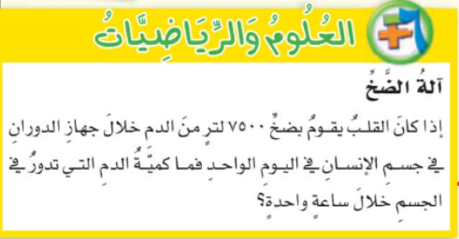

الهضم و الإخراج و التنفس و الدوران
ما الدورة الدموية؟

Slide 13
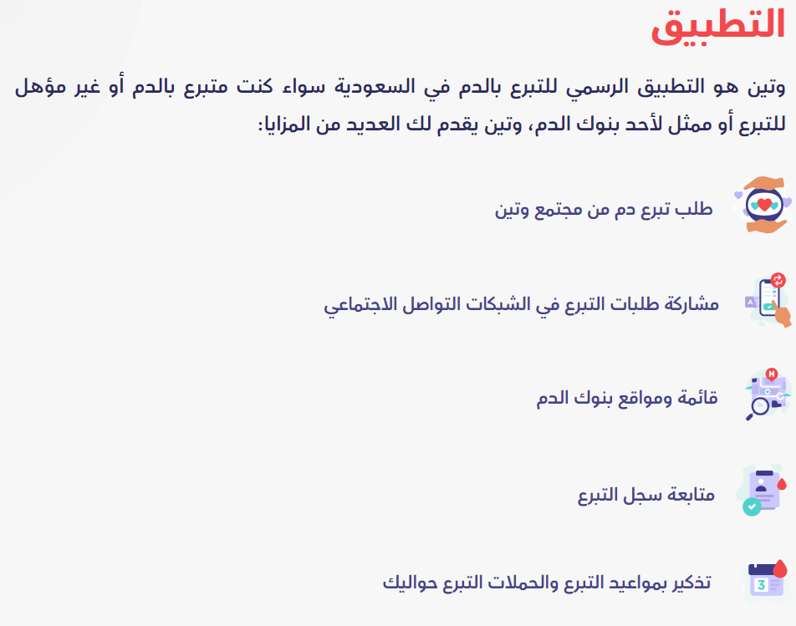
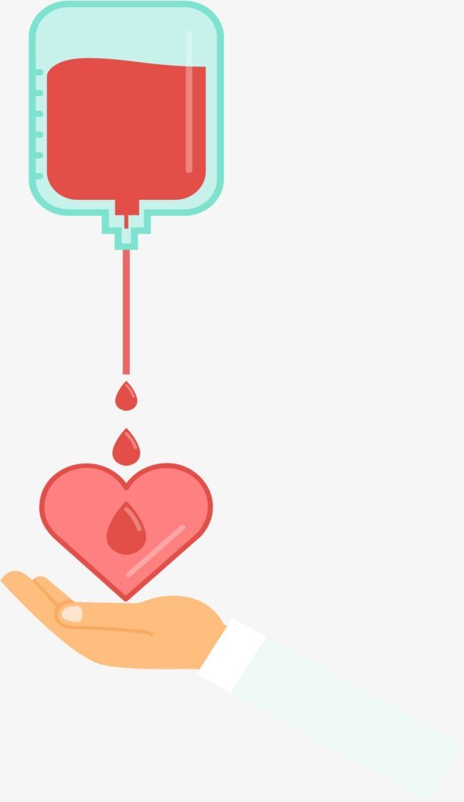
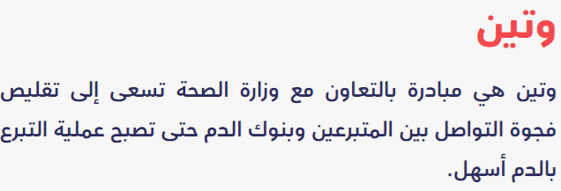
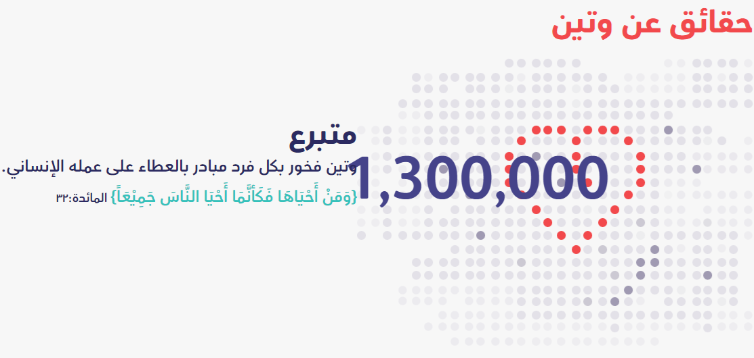

الربط بالوطن
الهضم و الإخراج و التنفس و الدوران
ما الدورة الدموية؟

Slide 14

تقويم ختامي
الهضم و الإخراج و التنفس و الدوران
ما الدورة الدموية؟
استراتيجية الدرس
1- عرفي الدم المؤكسج.
هو دم يحمل الغذاء و الأكسجين إلى جميع انحاء الجسم عبر أوعية دموية.
2- أين يضخ الدم غير المؤكسج ؟ إلى الرئتين.
3- أين يتخلص الدم من ثاني أكسيد الكربون ؟ في الرئتين
4- من أين تبدأ الدورة الدموية في الإنسان ؟ من القلب
5- ما هو التجويف الذي يتم داخلة تبادل الغازات ؟ الحويصلات الهوائية.

Slide 15
الهضم و الإخراج و التنفس و الدوران
ما الدورة الدموية؟
انتهى الدرس
لا تنسي حل واجبات المنصة

Slide 16
الهضم و الإخراج و التنفس و الدوران
جهازالدوران الذي يدفع الدم مباشرة في أنسجة الحيوان هو :
جهاز الانتشار
جهاز الدوران المغلق
الجهاز الداعمي
جهاز الدوران المفتوح

Slide 17
الهضم و الإخراج و التنفس و الدوران
أيُّ الأجهزة الآتية مسؤول عن نقل الأكسجين و الجلوكوز و الفضلات في الجسم ؟
الجهاز الهضمي
جهاز الدوران
الجهاز التنفسي
جهاز الإخراج .

Slide 18
الهضم و الإخراج و التنفس و الدوران
احكمي على صحة العبارة التالية :
البرمائيات و الزواحف و معظم الأسماك هي حيوانات ثابتة درجة الحرارة ( )
X

Slide 19
الهضم و الإخراج و التنفس و الدوران
ما العملية التي تنقل الدم في جسم المخلوق الحي؟
الهضم
الإخراج
التنفس
الدوران

